Slide 1
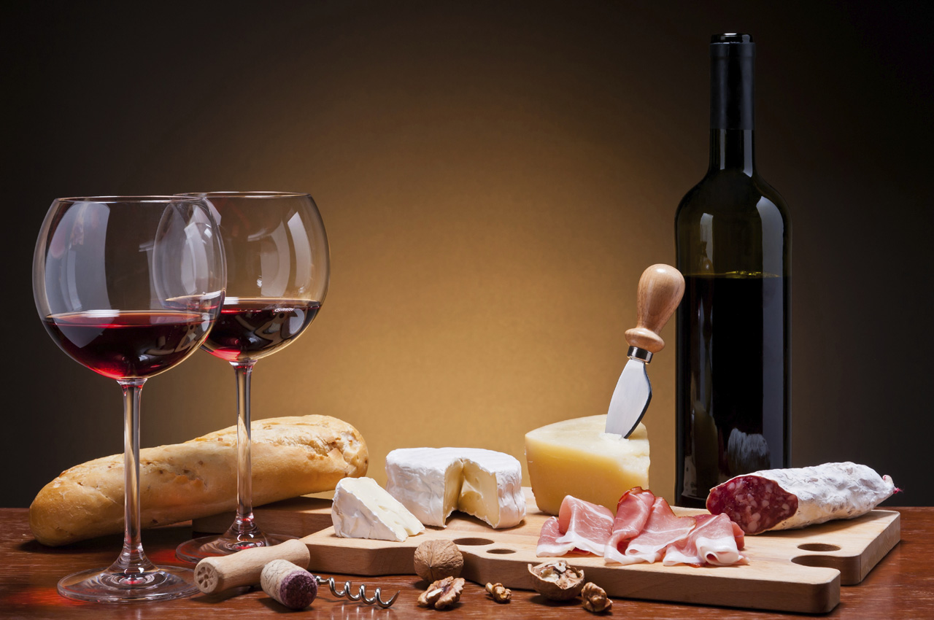
FOOD AND WINE 2.0 ruolo delle guide enogastronomiche e presenza sul web

Slide 2
Introduzione
Travolti dal progresso odierno e dal continuo utilizzo di internet con tutti i suoi social network, siamo portati a vivere una doppia vita nel web. L’idea iniziale di tenersi in contatto con gli amici e parenti lontani si è trasformata in un continuo aggiornamento online della propria vita, in poche parole una gara a chi riceve più “mi piace”.
Nonostante le paure su come un giorno o l’altro si perderà definitamente il contatto con l’altro, se non hai una pagina su facebook, o meglio ancora un sito web se si tratta di aziende, non sei nessuno.
Si tratta in fin dei conti di public relations, e per questo è diventato oggi giorno fondamentale aggiornare e rinnovare la propria pagina virtuale.
Traslando tutto questo nel mondo dell’enogastronomia, parliamo di guide enogastronomiche on line, e di come i prodotti italiani, in particolar modo marchigiani, vengono visti dai turisti, ma anche dagli italiani stessi che ne sono i primi consumatori.

Slide 3
Come nascono le guide enogastronomiche cartacee
Le prima guida ufficiale del Touring Club Italiano uscì nel 1931 intitolata “Guida Gastronomica d’Italia”, circa trent’anni dopo la fondazione dell’associazione stessa, destinata a diventare la più famosa e importante a livello nazionale e internazionale. L’idea di consigliare cibi e bevande tipiche è molto più antica, basti pensare ai primi viaggiatori alla fine dal 18° secolo o addirittura agli impavidi ai tempi degli antichi romani, quando viaggiare era una vera e propria impresa, considerando i rischi e pericoli che esistevano all’epoca.
Per quanto riguarda la cucina marchigiana invece il primo manuale intitolato “Il cuoco maceratese” di Antonio Nebbia, risale al 1779. Questo primo manuale raccoglie alcuni dei piatti tradizionali e vini che negli anni ci hanno sempre distinto.
Oggi tra le nostre peculiarità locali troviamo di tutto, dai “vincisgrassi”, ai “frescarelli”, dalla bruschetta alla trippa, fino ad arrivare agli immancabili cremini e olive all’ascolana.
Tra i vini, il più noto è il Verdicchio DOC e DOCG seguito dal Falerio dei Colli Ascolani e il Verdicchio di Matelica per quando riguarda i bianchi e il Rosso Conero, Rosso Piceno e la Lacrima di Morro d’Alba per i rossi. Impossibile dimenticare la Vernaccia di Serrapetrona uno dei pochi spumanti rossi italiani o il vino di visciole.

Slide 4
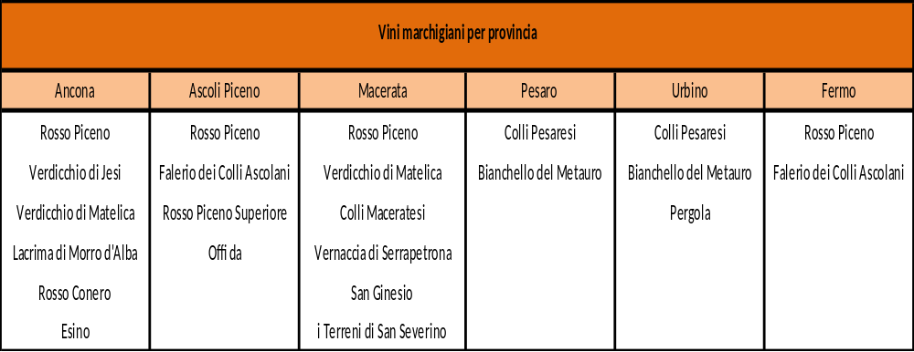
Prodotti Agroalimentari Tradizionali e Vini tipici delle Marche
Dopo la tredicesima revisione da parte del Ministero delle politiche agricole alimentari e forestali, le Marche contano 150 Prodotti Agroalimentari Tradizionali.

Slide 5
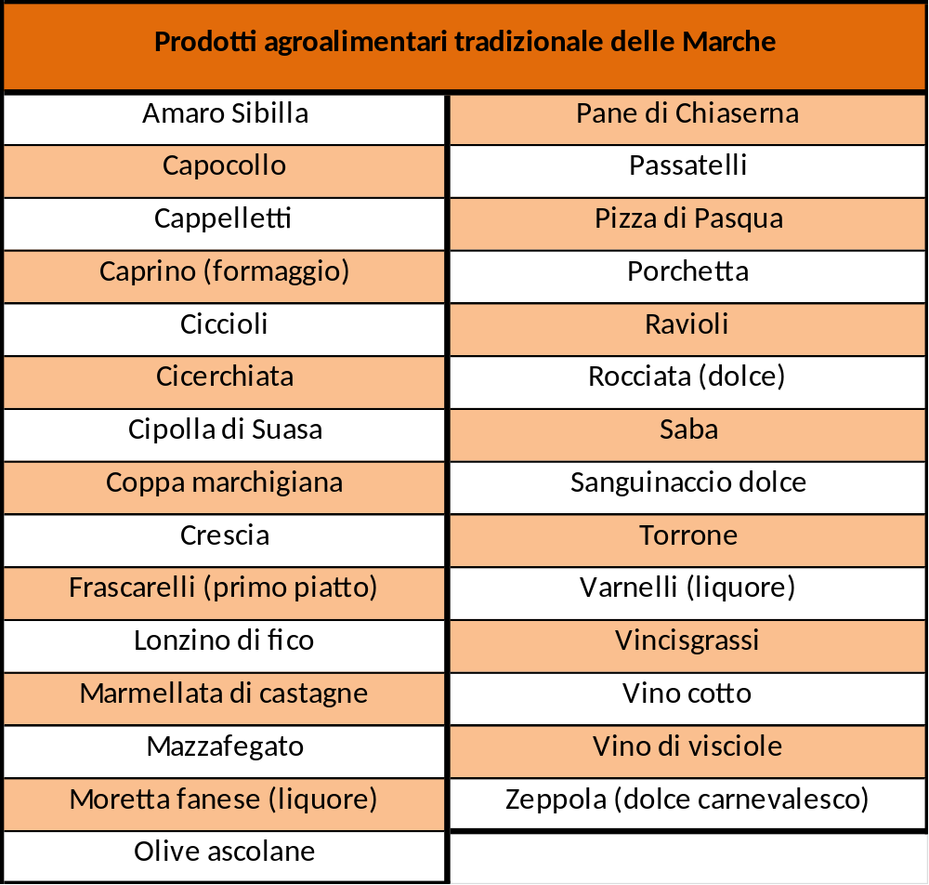
In questa tabella presentiamo solo 29 dei 150 Prodotti Agroalimentari Tradizionali

Slide 6
Guide enogastronomiche cartacee
Nonostante il progresso tecnologico, le guide enogastronomiche cartacee sono ancora molto richieste anche se per la scelta stessa dei ristoranti da promuovere, si ritrovano a segmentare il target di riferimento. Chiaramente la scelta di determinati ristoranti piuttosto che altri, avviene per mantenere gli standard di qualità offerta che negli anni ogni guida promuove. Tra le più affermate troviamo senza dubbio il Gambero Rosso, di fama internazionale, la Michelin, l’Espresso, il Sole 24 ore e il già citato Touring Club.

Slide 7

Fondata nel 1986, prese il nome dall’osteria del Gambero Rosso dove il gatto e la volpe portarono a cena Pinocchio. È una casa editrice italiana specializzata in enogastronomia che oltre all’annuale edizione pubblica libri, mensili e possiede un proprio canale televisivo, il “Gambero Rosso Channel”. Le edizioni annuali sia della “Guida Vini d’Italia” che “Guida Ristoranti” sono tra le più influenti tra le guide italiane. Entrambe valutano i ristoranti e i vini con un punteggio che va da 1 a 3 forchette se parliamo di ristoranti e bicchieri per i vini (per i ristoranti c’è anche una valutazione da 60 a 100 punti). Nel 2013 sono stati 399 su 20.000 vini recensiti a conquistare il massimo di 3 bicchieri e 21 su 2015 i ristoranti con un massimo di 3 forchette.

Slide 8
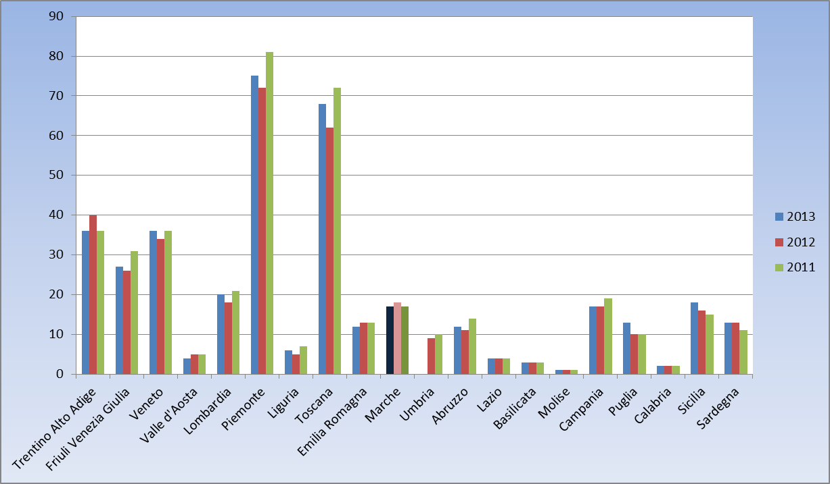
Vini premiati con 3 bicchieri nel corso degli anni

Slide 9
Guida Michelin
Rappresenta una serie di pubblicazioni annuali sulla gastronomia e turismo più influenti a livello nazionale e internazionale. La prima edizione ufficiale edita nel solo territorio francese di origine fu nel 1900. Le due pubblicazioni principali della Michelin sono la “Guida Rossa” per quanto riguarda ristoranti e alberghi e la “Guida Verde” per il turismo in generale completa di itinerari. La guida Michelin a differenza del Gambero Rosso esprime i proprio giudizi con le stelle. Nel 2013 l’Italia si colloca al secondo posto nel mondo dopo la Francia con 307 stelle riconosciute. Tra le regioni italiane la Lombardia si colloca al primo posto con 56 ristoranti seguita dal Piemonte con 38 esercizi e la Campania al terzo posto con 32 ristoranti riconosciuti. A livello provinciale invece abbiamo Bolzano con 17 ristoranti, seguita da Napoli e Roma entrambe con 16 ristoranti .

Slide 10
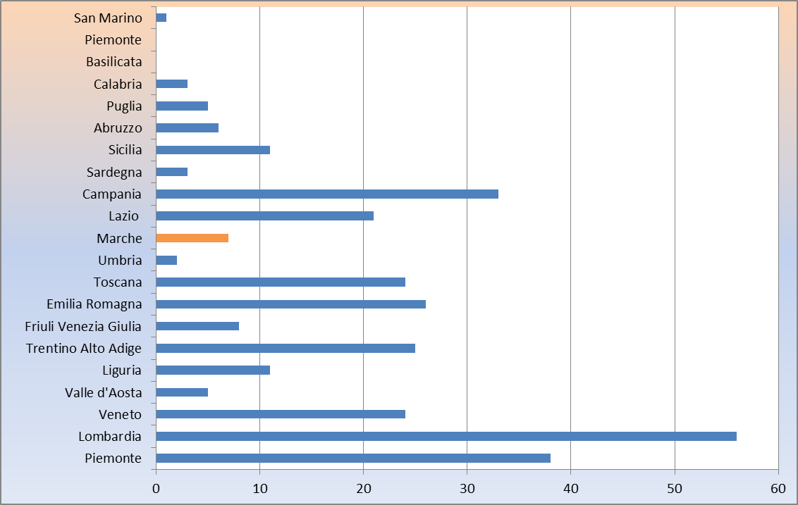
Ristoranti premiati con 1 o 2 stelle per regione nel 2013

Slide 11

Fondata nel 1894 a Milano vanta oggi il maggior numero di iscritti in tutta Italia. È un’associazione senza scopo di lucro che si occupa di sviluppare il turismo in tutta la penisola, tenendo sempre presente la salvaguardia del territorio e la collaborazione tra le diverse culture locali. Tra le guide del Touring più diffuse abbiamo: le guide rosse ( rappresentanti nei minimi dettagli ogni monumento, piazza e località della penisola); le guide verdi (sono una via di mezzo tra quelle rosse e quelle oro); le guide oro (sono costituite prevalentemente da immagini); le guide gialle (non hanno immagini come le rosse ma solo la cartografia, e presentano la descrizione di ogni località senza però predisporre un itinerario lasciando il lettore libero di dedicarsi a ciò che preferisce). L’edizione di quest’anno ha introdotto, accanto agli annuali premi per migliori chef emergenti e per ristoranti e alberghi che coniugano l’alta qualità al buon prezzo, anche premi per miglior direttore di sala e miglior albergo ecosostenibile.

Slide 12
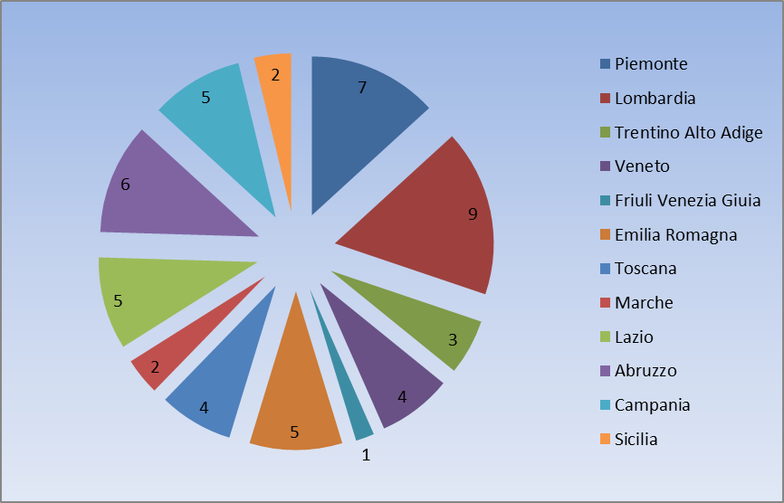
Ristoranti con cucina eccellente premiati nel 2013

Slide 13

Guida Sole 24 ore
La nuova edizione del 2013 curata da Davide Paolini è come sempre ricca di novità, infatti su 1000 locali recensiti 176 costituiscono le nuove segnalazioni. Anche qui abbiamo premi alle eccellenze, dal miglior ristorante emergente, al miglior chef dalla miglior trattoria al miglior format innovativo. In questa guida non abbiamo le votazioni come le forchette o le stelle, ma brevi recensioni volte a colpire il lettore e ad agevolarlo il più possibile nella scelta del miglior ristorante. Per differenziarne le diverse tipologie, ogni esercizio viene indicato con espressioni come “new entry”, “fenomeni”, “gli intoccabili” o più colorite come “con i piedi nell’acqua” per indicare i ristoranti in riva al mare.

Slide 14

Guida Espresso
È una delle più vecchie guide dopo la Michelin; l’ultima edizione del 2013 presenta 2700 recensioni che comprendono 400 new entry e oltre 100 enotavole, quest’ultime specializzate nel fornire oltre al buon vino anche un eccellente accostamento con il cibo. Anche questa guida apprezza l’innovazione accostata alla tradizione, premiando i ristoranti che sono riusciti a guardare al futuro e al progresso senza dimenticare le tipicità del loro territorio. Quest’anno sono stati 23 i ristoranti ad ottenere il massimo di 3 cappelli, tra i quali ne troviamo due marchigiani entrambi situati a Senigallia in provincia di Ancona e sono l’”Uliassi” e la” Madonnina del pescatore”.

Slide 15
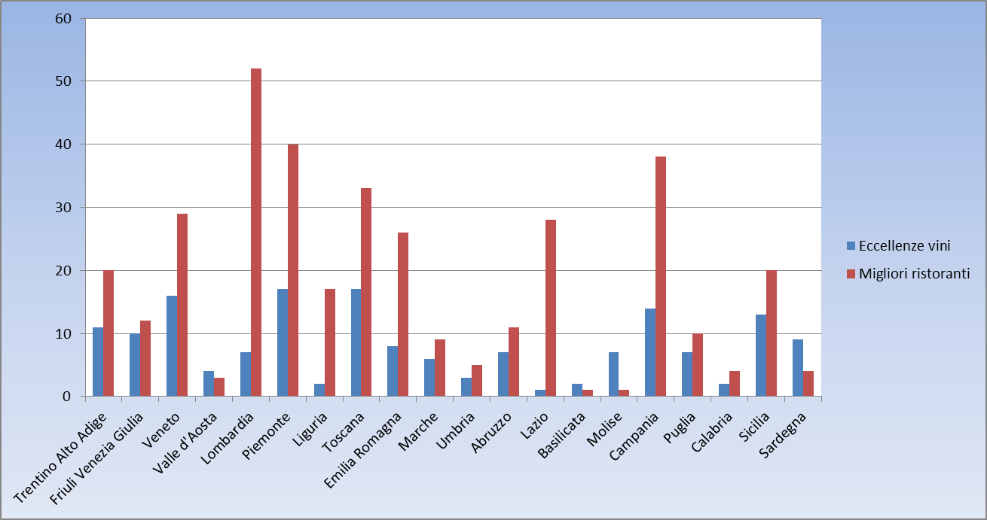
Migliori vini e ristoranti premiati nel 2013

Slide 16
Le guide ad alto rilievo nazionale chiaramente si sono già aggiornate creando un servizio online per seguire i clienti in modo continuativo senza aspettare di pubblicare le proprie classifiche nell’edizione dell’anno seguente.
Chiaramente i differenti tipi di servizi cambiano in base al lettore che ci troviamo di fronte: le guide cartacee vengono comprate da una fascia d’età più adulta mentre il web è il favorito tra i giovani, anche se con il passare degli anni anche questa differenziazione si sta evolvendo. Le guide cartacee scelgono la qualità rapportata al buon prezzo mentre i vari siti online offrono un’ampia gamma di scelte, per tutte le tasche.
Bisogna tener conto anche del fatto che lo stesso consumatore con gli anni sia cambiato, ossia sia diventato più pigro, portando a uno sviluppo di piattaforme online come “Tripadvisor” o “2spaghi” che permettono di scremare la ricerca in base ai prezzi, alla lontananza del ristorante e ai commenti, tutto in un solo click. Potendo scaricare l’app di questi siti, ormai per molti è diventato quasi inutile comprare la guida, visto che si può avere qualsiasi informazione a portata di mano.
Di seguito verranno presentate le guide enogastronomiche più gettonate sul web.

Slide 17
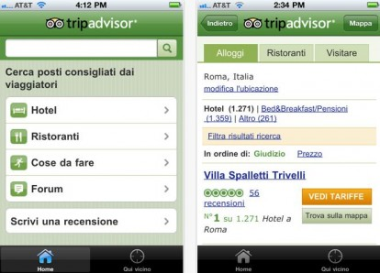
Guide enogastronomiche online
L’altra faccia della medaglia nel settore delle guide enogastronomiche viene rappresentata dalle guide online.
Tra le più famose troviamo al primo posto Tripadvisor, seguito da altri siti degni di nota come possono essere 2spaghi, qristoranti e tanti altri, anch’essi molto visitati e che offrono la possibilità all’utente di farsi un’idea su innumerevoli ristoranti italiani comodamente seduto sul divano a casa.

Slide 18
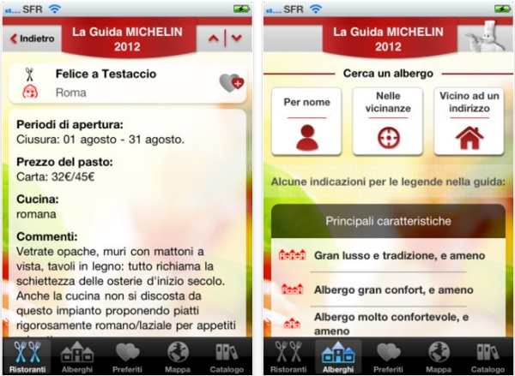
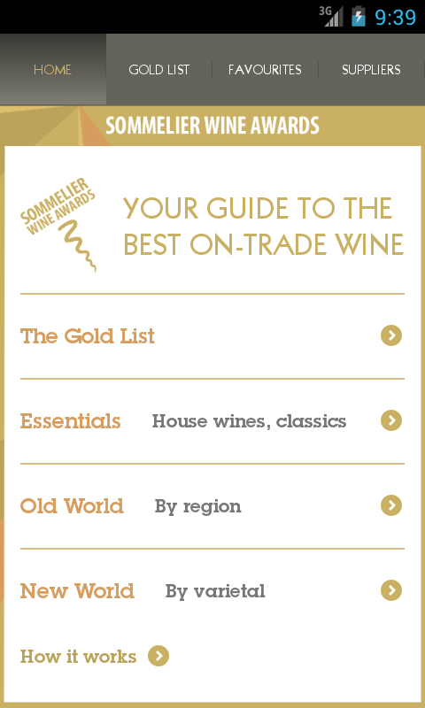
La nascita di queste guide online è risultata subito utile a moltissimi utenti, in quanto tendenzialmente ci si fida più dell’opinione di altri utenti che hanno mangiato in un ristorante o che hanno soggiornato in un hotel, piuttosto che della comunicazione pubblicitaria o dell’opinione di un esperto.
Inizialmente l'avvento delle guide online aperte al commento del pubblico è stata vista anche da parte dei ristoratori come un segnale di apertura a nuove possibilità. Le recensioni online sono state viste fin da subito in maniera molto positiva soprattutto da quei ristoratori che, pure non avendo le possibilità finanziarie di farsi pubblicità, sono arrivati al successo grazie alle recensioni positive scritte dai loro clienti.

Slide 19
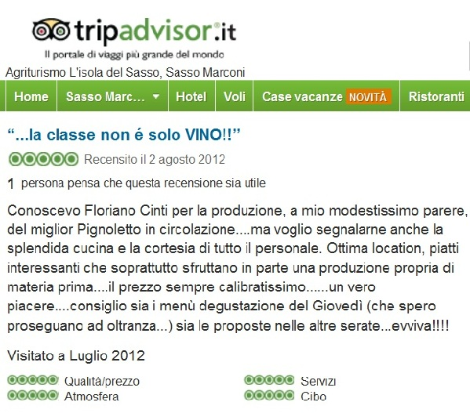
Al giorno d’oggi è infatti importantissimo ciò che si dice su internet di un marchio o di un’iniziativa imprenditoriale: una cattiva reputazione online, in un contesto nel quale la maggior parte delle persone utilizza internet per decidere dove andare a cena o dove andare in vacanza, può determinare il destino di molte attività ristorative.
MA SARANNO COSÍ EFFICIENTI COME SEMBRANO?

Slide 20
Il problema delle guide online
Se i commenti e le segnalazioni provengono spontaneamente dagli utenti, sulla base delle loro esperienze, sia i commenti positivi che le critiche possono aiutare i ristoratori a capire le esigenze dei propri clienti e a lavorare meglio.
Sempre più spesso, però, negli ultimi anni è emersa una grande distorsione di questo meccanismo, in quanto si sta assistendo a degli atteggiamenti quasi ricattatori. Società di marketing o sedicenti tali generano vere e proprie attività estorsive, pagando delle persone con pochi euro per ogni post che possono creare in poche settimane il successo o la sfortuna di un ristorante.
Fipe Toscana è la prima associazione di ristoratori che decide di intraprendere iniziative concrete per combattere questo fenomeno e lo fa grazie ai social network.
I responsabili dei maggiori siti italiani di recensioni online (tra cui Tripadvisor, Trivago e simili) sono, come i ristoratori, vittime di questo fenomeno che minaccia la credibilità dei servizi da essi offerti.
A riconoscere che questo non sia un problema di poco conto, ristretto ad un settore specifico, sono proprio i siti più importanti e visitati del web. Giganti come Facebook e Google si stanno preoccupando di questo stesso problema, così hanno agito subito richiedendo ai loro utenti di qualificarsi con il loro vero nome e cognome, ponendo fine dell'utilizzo di nickname.

Slide 21

Tripadvisor: la guida online più famosa al mondo
È un portale web di viaggi, che pubblica le recensioni degli utenti riguardo hotel, ristoranti e attrazioni turistiche. Ciascun visitatore del sito può leggere i commenti scritti dagli altri utenti su alberghi, ristoranti, e attrazioni turistiche. Nel caso in cui un albergo, un ristorante o un’attività commerciale non fosse ancora presente nel sito, gli utenti registrati possono suggerirne l'aggiunta nell'elenco.

Slide 22
I 20 ristoranti più apprezzati nelle Marche secondo la classifica di Tripadvisor:
- Ristorante Martinelli, Apecchio (N. 1 in classifica su 3.186 nelle Marche)
- Cavallini, San Severino Marche (N. 2 in classifica su 3.186 nelle Marche)
- Madonnina del Pescatore, Senigallia (N. 3 in classifica su 3.186 nelle Marche)
- Tartufi Antiche Bonta, urbino, Urbino (N. 4 in classifica su 3.186 nelle Marche)
- Il Picciolo di Rame, Vestignano (N. 5 in classifica su 3.186 nelle Marche)
- Ristorante Da Piero, San Severino Marche (N. 6 in classifica su 3.186 nelle Marche)
- Antico Borgo Ristorante, Arcevia (N. 7 in classifica su 3.186 nelle Marche)
- Piadineria Artigianale Magritte, Loreto (N. 8 in classifica su 3.186 nelle Marche)
- Poesia a Tavola, Recanati (N. 9 in classifica su 3.186 nelle Marche)
- Il Ghillando, San Severino Marche (N. 10 in classifica su 3.186 nelle Marche)
- Coroncina, Belforte del Chienti (N. 11 in classifica su 3.186 nelle Marche)
- San Fabiano, San Ginesi o(N. 12 in classifica su 3.186 nelle Marche)
- Il Traghetto, Gabicce Mare (N. 13 in classifica su 3.186 nelle Marche)
- Il Desco, Ascoli Piceno (N. 14 in classifica su 3.186 nelle Marche)
- Da Maria, Genga (N. 15 in classifica su 3.186 nelle Marche)
- I Piceni, Ortezzano (N. 16 in classifica su 3.186 nelle Marche)
- Osteria Scherzi A Parte, Sarnano (N. 17 in classifica su 3.186 nelle Marche)
- Il Chiostro dell'Avis, Mondolfo (N. 18 in classifica su 3.186 nelle Marche)
- Le Clarisse, Sarnano (N. 19 in classifica su 3.186 nelle Marche)
- Lo Scudiero, Pesaro (N. 20 in classifica su 3.186 nelle Marche).

Slide 23
I 20 ristoranti più apprezzati di Macerata secondo la classifica di Tripadvisor:
- Enoteca Le Case (N. 1 in classifica su 60 a Macerata)
- La Volpe e l'Uva (N. 2 in classifica su 60 a Macerata)
- Piatto ricco (N.3 in classifica su 60 a Macerata)
- Trattoria da Ezio (N. 4 in classifica su 60 a Macerata)
- Officina Ristorante Pizzeria (N. 5 in classifica su 60 a Macerata)
- Restaurant 'I Gelsi' (N. 6 in classifica su 60 a Macerata)
- Osteria dei Borgia (N. 7 in classifica su 60 a Macerata)
- Il Cortile (N. 8 in classifica su 60 a Macerata)
- Agriturismo Moretti (N. 9 in classifica su 60 a Macerata)
- Osteria Dei Fiori (N. 10 in classifica su 60 a Macerata)
- Restaurant Da Rosa (N. 11 in classifica su 60 a Macerata)
- Un Punto Macrobiotico (N. 12 in classifica su 60 a Macerata)
- La Cimarella (N. 13 in classifica su 60 a Macerata)
- Ristorante Natura (N. 14 in classifica su 60 a Macerata)
- Torquati Bar Ristorante-Pizzeria Enoteca (N. 15 in classifica su 60 a Macerata)
- Restaurant Dei Priori (N. 16 in classifica su 60 a Macerata)
- Faber Cafe (N. 17 in classifica su 60 a Macerata)
- Maga Cacao (N. 18 in classifica su 60 a Macerata)
- Ponte Degli Schiavi (N. 19 in classifica su 60 a Macerata)
- Kitch&nArt restaurant & co. (N. 20 in classifica su 60 a Macerata).

Slide 24
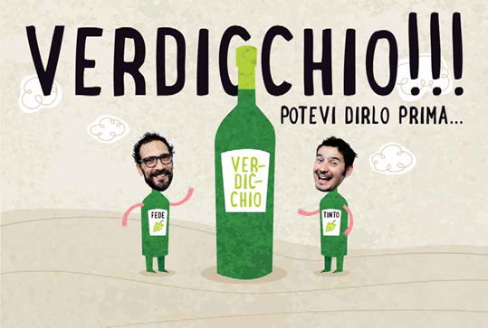
Il prodotto marchigiano online
Per quanto riguarda la presenza del prodotto marchigiano sul web, possiamo dire che a livello sia nazionale che internazionale il nostro è uno tra i più apprezzati, anche se all’estero in pochi sanno dove si trovano le Marche e che i “Vincisgrassi” sono originari di questa regione.
Tutt’altro discorso per quanto riguarda il vino; infatti il nostro Verdicchio è il terzo bianco più premiato ed esportato, soprattutto verso Stati Uniti e Canada e negli ultimi anni anche verso Cina e Giappone. Il tour de force promozionale partito quest’estate prevedeva una campagna di spot radiofonici in tutta Italia (dal 28 luglio al 7 settembre) e in seguito (precisamente da ottobre) la promozione all’estero, con azioni specifiche verso i maggiori sbocchi extraeuropei già citati.
Addirittura il severissimo chef del programma “Masterchef” Joe Bastianich ha promosso il Verdicchio su Radio2, elogiandone le sue caratteristiche. Il Verdicchio rappresenta il 25% dell’export di vino marchigiano, in aumento verso gli Stati Uniti; il Verdicchio infatti è molto conosciuto negli States come afferma lo stesso Bastianich.

Slide 25
Per quanto riguarda le tipicità locali, possiamo distinguere la ricerca in due rami: i siti volti alla promozione e alla vendita di prodotti marchigiani, e quei siti che attraverso le ricette diffondono in tutto il territorio nazionale le delizie marchigiane.
Partendo dal primo step, proviamo a digitare su google.it “prodotti marchigiani”: tra i 195.000 risultati, il primo sito che viene fuori è www.prodottitipicidellemarche.it Come qualsiasi sito che si rispetti, è molto importante tenere la pagina web sempre ordinata come se si trattasse della propria stanza, e questo ci ricollega al discorso di creare una buona immagine e mantenerla nel tempo. Questo è il primo sito specializzato nella promozione e descrizione di qualsiasi prodotto marchigiano che vi possa venire in mente e del suo produttore, ponendo l’attenzione anche sulle sagre organizzate in tutto il territorio e offrendo anche una pagina sugli agriturismi più conosciuti divisi per provincia, così da offrire al visitatore una full immersion nel paradiso dell’enogastronomia marchigiana.
Non mancano siti come www.lemarcheatavolta.it che offrono un servizio di e-commerce, volto a diffondere le nostre tipicità anche all’estero. È molto importante trovare un sito affidabile preferibilmente italiano, soprattutto in vista del crescente aumento del fenomeno “italian sounding”, ovvero contraffazione del prodotto italiano. Le recensioni sono ottime, e sottolineano la professionalità e velocità del servizio.
Se facciamo la stessa operazione su google.com, quindi in un contesto internazionale e digitiamo “typical italian products from le marche” il primo risultato tra i 57.500 comparsi, è pagina web www.guida-vino.com di un’enoteca di Jesi, un negozio online di vini marchigiani. Considerando l’importanza oggi di trovarsi tra i primi risultati di una ricerca effettuata soprattutto su google, direi che mentre per il vino non abbiamo nulla da invidiare alle altre regioni italiane, per quanto riguarda la gastronomia marchigiana siamo rimasti un po’ indietro.
Basti pensare che nonostante tutti amino la nostra cucina, nel più famoso sito di ricette Giallo Zafferano, compaiono solo 7 delle nostre ricette tipiche (mentre le rivisitazioni delle nostre ricette sono molte di più) a differenza di www.cookaround.com che ha una sezione dedicata alle Marche molto più ricca e dettagliata, dagli antipasti ai dolci.

Slide 26
Il mondo del vino sul web
Nell’era digitale, anche il mondo del vino italiano sembra finalmente aver compreso l’importanza di affacciarsi sui portali web.
Le modalità sono molteplici, considerando anche la variegata natura del mondo virtuale nel quale ci si affaccia.
La rivista online laVinium è sicuramente rappresentativa di molti siti che fanno del vino il loro main topic, racchiudendo blog redatti da esperti del settore, accurate descrizioni dei vini, report di degustazioni, consigli per abbinamenti cibo-vino e le ormai immancabili strade del vino italiane.
Un altro caso è quello degli stessi produttori, proprietari di cantine che investono sul web per la creazione di siti per mezzo dei quali si punta a far conoscere il vino e il territorio nel quale viene prodotto, creare un’immagine del prodotto, avviarsi in quello che è il mondo dell’e-commerce e appunto per dar modo ai tanti amanti dell’ormai sempre più in voga turismo enologico (o enogastronomico) di conoscere le peculiarità dei luoghi di produzione e decidere di visitarli.

Slide 27
Nella classifica del sito winenews.it del 2012 sembra essere la cantina Santa Margherita http://www.santamargherita.com/it/ la cantina con il sito meglio curato.
La aggiornata classifica del 2013 vede invece al primo posto il sito di Frascobaldi.
Sempre secondo il sito winenews.it, fino al 2012 gli investimenti per accrescere la fama delle cantine sul web sono aumentati un po’ in tutto il paese, con una maggiore concentrazione in Sicilia, nel Veneto, in Piemonte e in Toscana ( dalla quale però ci si aspetterebbe di meglio vista l’importanza dei suoi vini).
Per quanto riguarda il 2013 la presenza on line dell’Italia del vino è migliorata e se la Sicilia si conferma, nel complesso, la regione leader per estetica, tecnologia e “concept” dei siti delle cantine, in tutto il Belpaese si assiste ad una crescita decisa della qualità dei portali. Anche in quelle regioni che, forti della qualità indiscussa e riconosciuta nel mondo dei loro vini, e forse un po’ “adagiate sugli allori” in questo senso, erano rimaste indietro, come Piemonte e Toscana, che dopo piccoli segnali positivi negli anni scorsi, sembrano aver accelerato con più decisione.

Slide 28
Per quanto riguarda il contatto con i social network, sempre secondo il sito winenews, si è registrato un forte incremento di pagine facebook e twitter delle principali aziende produttrici di vino italiane.
Secondo Fabio Italiano, curatore del blog My wine Marketing (http://www.mywinemarketing.com), le cantine italiane nel 2013 hanno commesso un grave errore: concentrarsi troppo sui social curando molto pagine facebook, contatti twitter e altri portali che prevedono immagini pubblicizzanti del prodotto, tralasciando così i siti internet che, pur essendosi costruiti una fama negli anni precedenti, perdono, a detta dello stesso Italiano, molto del loro nome e della loro immagine. Solo alcune cantine, infine, sembrano riuscite nell’intento di continuare ad aggiornare le loro pagine web portando un’immagine sempre nuova e all’avanguardia, tentando di sopravvivere nella giungla delle nuove realtà del vino.
Esse sono ormai consapevoli dell’importanza di internet, e di avere un sito ben fatto e in più lingue (ormai l’inglese come alternativa all’italiano è la base, ma in tanti si trovano le versioni in tedesco, e anche in russo, cinese e non solo), in grado di interagire anche con i social media.

Slide 29
Parliamo di numeri
A metà del 2012 una statistica del sito winenews.it sosteneva che : l’80% della cantine italiane al top utilizza in qualche modo il web 2.0 per il proprio business, e quel 20% che ancora non lo fa, in ogni caso, prevede di farlo nel 2012, il social network più gettonato è Facebook, utilizzato dal 70% dei produttori per interagire con il pubblico di internet di tutto il mondo, fatto soprattutto di giovani, ma non solo. Poi viene Twitter (55%) seguito a pari merito da YouTube e dai “blog”, utilizzati dal 35% delle cantine.
E anche l’e-commerce delle cantine italiane, anche se rimane una nicchia, è sempre più presente nei siti aziendali, frutto anche di una tendenza che vede l’acquisto di vino direttamente in cantina crescere costantemente, e di cui il web rappresenta la “virtualizzazione”.
in un quadro complessivo di calo dei consumi, il commercio on line ha fatto segnare nel 2011 un +20% sul 2010, a quota 8 miliardi di euro, con quasi un utente su tre, cioè 9 milioni di navigatori, che acquista on line, per una spesa salita dai 960 euro all’anno del 2010, ai 1.050 del 2011 (dati Osservatorio eCommerce B2c Netcomm-School of Management del Politecnico di Milano).

Slide 30
Per quanto riguarda il 2013 invece winenews dice che secondo Nielsen, il 2012, negli ultimi 20 anni, ha visto la peggiore performance complessiva, con un calo del 14,3% sul 2011, sotto la soglia degli 8 miliardi di euro. E mentre tutti i media sono calati (quotidiani -17,6%, periodici -18,4%, tv -15,3%, radio -10,2%) in maniera sensibile, l’unico ad essere andato controcorrente, anche se le difficoltà non sono mancate, è stato proprio internet, cresciuto del 5,3% sul 2011.
Non solo: secondo gli ultimi dati di Boston Consulting Group (www.bcg.it), uno dei leader mondiali nella consulenza strategica di business, le imprese “high web”, in generale, nel 2012, hanno registrato un incremento di vendite dell’1,2%, rispetto alla riduzione del 4,5% delle imprese “low web”. Le imprese “high web”, inoltre, segnano un aumento del 14,7% delle vendite internazionali.
Per quanto riguarda quindi le cantine italiane puntare su internet e sui social è fondamentale visto che molto del loro fatturato e della loro crescita è sempre più legata alle esportazioni in tutto il mondo, ma anche di stampo locale soprattutto quando si tratta di enoturismo e accoglienza in cantina (tra i pochi settori economici che mostrano trend di crescita nell’economia del Belpaese).

Slide 31
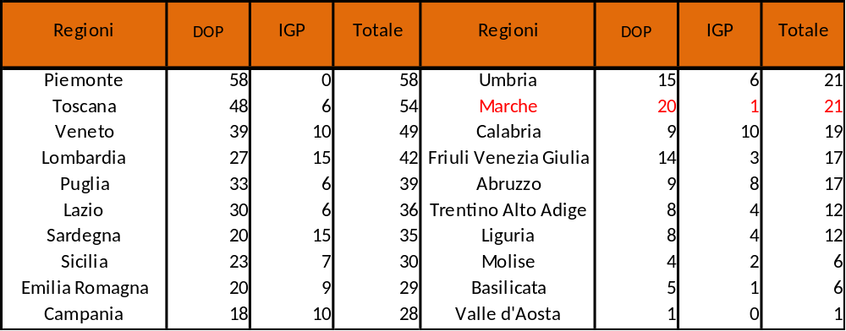
Marchi riconosciuti per la produzione di vini di qualità in Italia

Slide 32

Ai fini giuridici, viene considerato tecnico degustatore chiunque svolga per professione l'attività di esame organolettico dei vini doc (denominazione di origine protetta) e docg (denominazione di origine controllata e garantita) al fine di accertare che rispondano almeno ai requisiti minimi previsti dalle relative norme di produzione (disciplinare) ed alle loro caratteristiche.
Infatti, soltanto coloro che sono in possesso di determinati requisiti professionali (diploma di perito agrario, diploma di enologo, lauree in scienze agrarie e/o forestali-biologia-chimica e scienze alimentari) oltre a due anni di esperienza documentata come degustatore, possono iscriversi nell'apposito elenco dei "tecnici degustatori" tenuto presso la Cciaa competente per provincia.
L'attività viene espletata attraverso la partecipazione in qualità di membro assegnato alle commissioni provinciali, come "tecnico degustatore", costituite per la degustazione e la valutazione dei vini doc e docg della provincia.
L'attività del sommelier si esplica, soprattutto, come addetto ai vini nei pubblici esercizi, cioè in alberghi e ristoranti. Infatti, in accordo con il proprietario o il gestore, il sommelier provvede a selezionare ed a far acquistare i vini da collocare in cantina usando tutti gli accorgimenti affinché l'invecchiamento e la rotazione dei vini avvenga nel miglior modo possibile.

Slide 33
Il sommelier deve compilare e tenere aggiornata la carta dei vini che, come il menu, è obbligatoria per legge nei pubblici esercizi di categoria. Questa deve essere ordinata, aggiornata e corredata con i dati necessari per ogni vino proposto di cui si ha la disponibilità (cioè colore, tipologia, capacità della bottiglia, produttore, annata e prezzo). Molti pubblici esercizi hanno oltre alla cantina principale anche una seconda cantina, la cantina del giorno, di solito ubicata in un locale attiguo alla sala ristorante dove all'interno di un frigorifero si collocano i vini di cui si presume il loro utilizzo nel corso della giornata.
Un altro compito importante per il sommelier è quello di garantire un accurato servizio a tavola, per esempio verificando la temperatura di servizio ed il grado alcolico con gli appositi strumenti.
In conclusione, spetta al sommelier saper consigliare al cliente i migliori vini da abbinare in funzione del menu scelto dal cliente oppure il menu più adatto rispetto ai vini che il cliente ha scelto dalla carta. In ogni caso la professionalità del sommelier deve essere al servizio del cliente al quale, dopo essere stato consigliato, spetta sempre l'ultima parola nella scelta dei vini da degustare.
Nelle Marche abbiamo 5 cantine convenzionate con l’Associazione Italiana Sommelier; una delle più autorevoli è rappresentata dall’Enoteca di Jesi.

Slide 34
Analisi SWOT
Strength: Ampia diversificazione dei servizi offerti Attenzione alla qualità Esperienza diretta del consumatore (guide online) Affidabilità di un esperto (guide cartacee) Forte presenza nel web (per i vini) Possibilità di crearsi un’idea nella comodità della propria casa (tranne che per la consultazione di un sommelier) | Weakness: Costo elevato degli investimenti (sia per le guide cartacee che per quelle online) Non sempre le guide online sono considerate affidabili rispetto al parere di un esperto Scarsa presenza online dei prodotti gastronomici
Opportunities: Le piccole attività hanno la possibilità di farsi notare grazie alle recensioni dei clienti sul web La continua competizione porta a un miglioramento dei servizi Espandere la conoscenza del prodotto anche all’estero grazie alla presenza online | Threat: Concorrenza tra i vari portali enogastronomici Possibilità di contraffazione dei prodotti italiani venduti online Attività estorsive minacciano l’affidabilità delle guide Costante minacce per le guide cartacee di essere superate dall’aumento delle guide online

Slide 35
Conclusioni
Possiamo concludere dicendo che nonostante la tecnologia avanzi a passi da gigante, il ruolo delle guide enogastronomiche cartacee e degli esperti, non vengono del tutto archiviati, in quanto tenendo conto del fatto che ci sono diversi tipi di consumatori, alcuni continuano a fare affidamento sul parere di guide certificate. Ad ogni modo molte aziende e prodotti, stanno cercando di farsi conoscere attraverso il web, facilitati dalla presenza di guide online come Tripadvisor, di cui abbiamo già parlato, e le stesse guide cartacee per tenersi al passo coi tempi si affacciano sempre di più nel mondo virtuale.
Nonostante tutto questo, i dubbi rimangono e la questione dell’affidabilità rimane comunque aperta:
è meglio un commento di un turista qualsiasi che nella maggior parte ripiega su un “ottimo” o “da provare”, considerando anche i gusti personali, o preferiamo pochi ma buoni commenti autorevoli da parte di assaggiatori esperti?

Slide 36
Sitografia
www.wikipedia.it
www.tripadvisor.it
www.lesoste.it
www.2spaghi.it
www.qristoranti.it
www.winelovely.com
www.aisitalia.it
www.politicheagricole.it
www.touringclub.it
www.scattidigusto.it
www.universofood.net
www.vanityfair.com
www.ilrestodelcarlino.it
www.imtdoc.it
www.winenews.it
www.lavinium.com
www.mywinemarketing.com
www.bcg.it

